Slide 1
Tips och råd Möbler och inredning

Slide 2
Stöd och vägledning på Avropa
Avropsblankett
Vägledning
Frågor och svar
Tips och råd
Upphandlingsdokument
Allmänna villkor
Redovisning av hållbarhetskrav
m.m.

Slide 3
Avropsformer och rutin för dessa
Särskild fördelningsnyckel – förtydligande om avropsordning
Begäran om offert från en eller flera av ramavtalsleverantörerna ska normalt inte göras. Detta bör endast göras om man avropar tjänster där kostnaden för tjänsterna är osäkra eller där digniteten av tjänsterna har en stor påverkan på den totala kostnaden för avropat behov av varor, t.ex. sömnad för gardiner. Använd produktlistorna vid avrop. Det är inte tanken att man ska konkurrera om priser vid avrop genom särskild fördelningsnyckel.
Förnyad konkurrensutsättning – förtydligande om avropsordning
Förnyad konkurrensutsättning ska endast nyttjas om man uppskattat värdet av de varor man har behov av, till en kostnad som överstiger de beloppsgränser som finns inom respektive delområde.

Slide 4
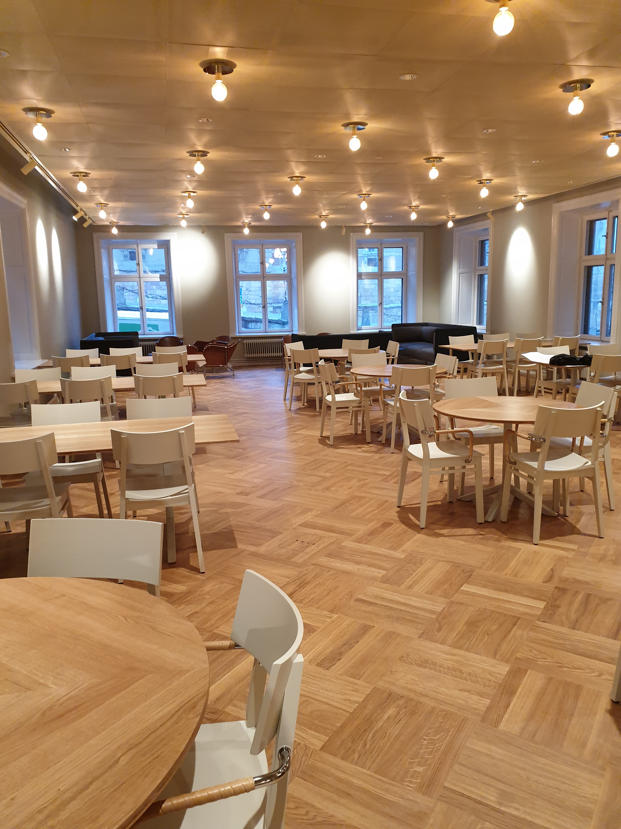
Hyra av möbler
Går det att hyra möbler inom ramavtalen?
Nej, det är inte möjligt. Använd ramavtalsområde Cirkulära möbelflöden.

Slide 5
Kundanpassning?
Hur fungerar det här med kundanpassning?
Avropsberättigad kan vid avrop efterfråga anpassning av vara och tillbehör, eller acceptera en av ramavtalsleverantören föreslagen anpassning, avseende djup, bredd, höjd, kulör på lack eller färg, bets, laminat eller linoleum.
Anpassning enligt ovan är endast möjligt under förutsättning att varan/tillbehöret/möbelserien ingår i ramavtalsleverantörens produktlista vid tillfället för avrop och att en ny prövning av vara inte krävs enligt de krav som finns i ramavtalet.

Slide 6
Specialsnickeri?
Specialsnickerier går det att avropa inom möbelavtalen?
Nej, detta måste myndigheten själv upphandla

Slide 7
Samordning av större leveranser
Hur gör vi med samordningen när möblerna levereras?
Tyvärr så finns ingen möjlighet till ”helhetslösning” i den lösning som Statens inköpscentral valt för denna avtalsperiod. Varje leverantör tar hand om sin egen leverans.
Samordnare får lösas på egen hand av myndigheten.

Slide 8
RFI
Är det möjligt att skicka en ”Request For Information” (RFI/Informationsbegäran) innan man gör själva avropet?
Ja, ibland är det nödvändigt, t.ex. vid mätning eller kontroll av lokal eller fönster eller liknande.

Slide 9
Arkitekttjänster
Arkitekttjänster finns det att avropa inom ramavtalen?
Nej det finns inte. Ni får göra en egen upphandling av den tjänsten.

Slide 10
Varor
Kan jag avropa varor som inte finns med inom ett delområde (eller under ramavtalsområdet)?
Nej det går inte. Avrop görs per delområde och varor som inte omfattas av Statens inköpscentrals upphandling måste anskaffas av myndigheten på annat sätt.

Slide 11
Produktnamn och varumärke
Kan vi ange ett varumärke och produktnamn i kombination med en beskrivning av en möbels utseende/funktion/mått, etc.?
Det är allmänt vedertaget att det accepteras att man gör så. Man bör lägga till ”eller likvärdigt” för att inte hämma konkurrensen och för att följa lagstiftningen.
Dock…

Slide 12
Produktnamn och varumärke
Det här med angivande av ”varumärke och produktnamn eller likvärdigt”… Hur blir det vid utvärderingen?
Ett obligatoriskt krav – antingen namngiven möbel eller godkänd likvärdig möbel.
Om likvärdig möbel inte godkänns så uppfyller inte leverantören det obligatoriska kravet vilket i sin tur torde innebära att leverantörens avropssvar helt ska förkastas.
Ett angivande av ”varumärke och produktnamn eller likvärdigt” förutsätter att just den varan omfattas av ramavtalsområdet.

Slide 13
Likvärdig vara
Hur bedömer man likvärdigheten mellan en angiven möbel och en offererad likvärdig?
Man bör, i avropet, ange hur bedömningen görs på ett objektivt sätt, om detta är möjligt. Man bör ange, om relevant, att möbler ska komplettera varandra och upplevas passande i den miljö de ska placeras. Estetiskt så ska samtliga möbler passa in i framtaget gestaltningsprogram.

Slide 14
Vem bedömer likvärdig vara?
Vem bedömer likvärdigheten mellan en angiven möbel och en offererad likvärdig möbel?
Det bör anges i förfrågan att t.ex. användare, arkitekt, inredare eller upphandlare bedömer likvärdigheten.
Det är svårt att överpröva design och estetik. Kanske design ska viktas högre vid en förnyad konkurrensutsättning?

Slide 15
Måttangivelse
Hur anger man mått för de möbler man önskar anskaffa?
Om inte exakta mått krävs så bör man ange mått med en accepterad tolerans i t.ex. procent.
Anges exakta mått så hämmas konkurrensen och risken för överprövning blir större.

Slide 16
Dela upp ett avrop?
Kan vi medvetet dela upp en förnyad konkurrensutsättning vid avrop över beloppsgränsen? Möblerna ingår i samma delområde.
Statens inköpscentral rekommenderar inte detta.
Om behovet vid avropstillfället uppgår till över beloppsgränsen per delområde ska förnyad konkurrensutsättning göras.

Slide 17
Dela upp ett avrop?
Vi ska inte dela upp vår avropsförfrågan när värdet överstiger beloppsgränsen… Men om vi gör avropen i etapper är det ok?
Om man av praktiska eller ekonomiska skäl väljer att göra avrop i etapper så torde detta kunna vara möjligt. Det får dock myndigheten själv besluta.

Slide 18
Dela upp ett avrop?
Vi ska inte dela upp vår avropsförfrågan när värdet överstiger beloppsgränsen… Men kan vi ändå ”lyfta ut” en unik/speciell möbel och avropa den separat?
Om bara en leverantör kan leverera just den unika möbeln så torde det vara ett bra sätt att dela upp avropet eftersom det blir svårt för mer än en leverantör att besvara hela ert avrop. Risk för hämmande av konkurrensen.

Slide 19
Kontroll av produktlistor
Behöver man kontrollera produktlistor på www.avropa.se innan avrop görs?
Man ska säkerställa att allt behov av möbler finns i leverantörernas produktlistor. Det underlättar om ni gör detta redan innan utskick av avropsförfrågan.
Ge tydliga direktiv till en arkitekt eller motsvarande om sådan anlitats.

Slide 20
Persienner
Finns det persienner att avropa?
Mellanglaspersienner finns inte.
Persienner som placeras innanför fönstren finns under området Textil inredning för fönstermiljö.
Finns det markiser att avropa?
Markiser finns inte att avropa.

Slide 21
Entrémattor
Kan man avropa entrémattor med tillhörande tjänster?
Nej, tyvärr finns inget sådant ramavtalsområde och det går inte att avropa under Textila mattor.

Slide 22
Leveransavtal/succesiva leveranser
Hur gör man om man vill kunna avropa (samma) möbler där leveranser kan ske succesivt under en längre tidsperiod?
I ett avrop genom förnyad konkurrensutsättning kan man avropa möbler för leverans senare. En anskaffning av en vara eller tjänst ska alltid grunda sig på ett behov hos den upphandlande myndigheten. Inför ett avrop bör den avropsberättigade myndigheten identifiera även framtida behov så att även dessa kan omfattas av avropet, t.ex. som optioner. Enligt huvudregeln behöver optionen ha angetts i avropet. Optionen behöver formuleras på ett klart, exakt och entydigt sätt och beskriva under vilka förutsättningar och i vilken omfattning den kan komma att tillämpas.
Under beloppsgränsen kan man göra avrop i varje delområde direkt mot den leverantör som kan leverera behovet av möbel. Kontrollera vilken leverantör som säljer möbeln billigast.

Slide 23
E-handelssystem och möbler
Går det att lägga in möbelprislistor i ett e-handelssystem?
Om man vid behovsplaneringen kan få till ett bra urval av möbler att avropa längre fram så kan man tänka sig att göra en förnyad konkurrensutsättning av dessa möbler och sedan ha just dessa möbler inlagda i sitt e-handelssystem som sen går enkelt att avropa via e-handelssystemet.
Se vidare under Leveransavtal/succesiva leveranser.
Om man gör avrop genom särskild fördelningsnyckel så skulle man eventuellt kunna lägga in de möbler som är tänkta att avropa i ett e-handelssystem men då måste man också hålla koll på avropsbeloppen.

Slide 24
Kompletteringar
Hur gör man om man vill komplettera möbler till tidigare anskaffade möbler?
Över beloppsgränsen genom förnyad konkurrensutsättning och man bör i avropet beskriva vad man redan har för möbler och att man vill komplettera detta och att det estetiskt ska se likadant ut.
Under beloppsgränsen kan man göra avrop i varje delområde direkt mot den leverantör som kan leverera behovet av möbel. Kontrollera vilken leverantör som säljer möbeln billigast.

Slide 25
Olika leverantörer kan leverera
Stora avropsförfrågningar med många olika möbler kan innebära att en leverantör kan leverera vissa av möblerna och en annan kan leverera andra delar av avropsförfrågan. Det kan bli svårt att anskaffa alla möbler genom en och samma avropsförfrågan. Vad bör vi tänka på?
Det är inte lätt. Ni ska ju inte rikta era upphandlingar mot specifik leverantör. Samtidigt har ni sett ut ert behov som ni vill anskaffa. Alternativa lösningar är kanske inte det som ni vill ha. Ibland kanske man ska godkänna alternativa lösningar om de är likvärdiga och kanske dessutom billigare än tänkt lösning.
Dela upp avropet?
Avropsberättigad får ta ett beslut om hur man tänker sig göra.

Slide 26
Kontroll av avropssvar
Måste man kontrollera att offererad möbel finns med i leverantörens produktlista? Om vi utvärderar och upptäcker att en möbel saknas i produktlistan, vad gör vi då?
Samtliga inlämnade avropssvar behöver kontrolleras. Ni bör ha begärt att leverantören ska ange i vilken produktlista samt på vilken sida man kan finna varje möbel som offereras. Detta underlättar er utvärdering och ger samtidigt leverantören en fingervisning om att varan ska finnas med.
Avropssvaret är orent om varan inte finns med i leverantörens produktlista vid öppningen av anbud/avropssvar.

Slide 27
Välkommen att kontakta oss
För frågor om ramavtalsområde Möbler och inredning, kontakta stefan.persson@kammarkollegiet.se
Kontakta ramavtalsservice vid frågor av allmän karaktär: 08-700 07 70, ramavtalsservice@kammarkollegiet.se
Våra webbplatser
avropa.se
kammarkollegiet.se/statens-inkopscentral
Vid övriga upphandlingsfrågor:
Ett samlat upphandlingsstöd finns på upphandlingsmyndigheten.se
Notes:
Zofia Sola

